Slide 1
Развитие социальных сетей: история создания

Slide 2
Правила навигации
Предыдущий слайд
Следующий слайд
Перейти на видео – нажать на фотографию с видео
Вернуться на слайд с содержанием
Вернуться на последний показанный слайд

Slide 3
Содержание урока
История возникновения и развития социальных сетей
Самые популярные социальные сети современности
Образование основателей социальных сетей
Викторина
Используемая литература

Slide 4
Социальная сеть – это не просто свобода слова. Социальная сеть – это возможность свободно мыслить и свободно выражать свои идеи. Джеффри Гитомер

Slide 5
Количество подписчиков в социальных сетях в мире за 2017
(количество зарегистрированных пользователей)

Slide 6
История возникновения и развития социальных сетей

Slide 7
История возникновения и развития социальных сетей
1951
теория социальных сетей
Рэй Соломонофф и Анатолий Рапопорт
1959 -1968
принципы формирования социальных сетей
Пол Эрдос и Альфред Реньи
1954
термин «социальная сеть»
Джеймс Барнс
к. 60-х
математическая теория развития социальных сетей Дункан Дж. Уоттс и Стивен Х. Строгац

Slide 8
История возникновения и развития социальных сетей
1971
Первая социальная сеть – электронная сеть ARPA Net (использовалась военными)
1988
«IRC» интернет-чат для общения в реальном времени
Создатель Йаркко Ойкаринен
1995
mIRC (IRC-клиент)
Разработчик— Халед Мардам-Бей
ICQ
Придуман и создан он был командой старшеклассников из Тель-Авива. Их имена - Арик Варди, Яир Голдфингер, Сефи Вигисер и Амнон Амир
1996

Slide 9
История возникновения и развития социальных сетей
1995
Classmates.com
Прародитель идеи для Одноклассников в России
1996
SixDegrees
в 2001-м году эта социальная сеть перестала существовать
у зарегистрированных пользователей не было достаточного количества друзей и знакомых с доступом к интернету, чтобы общение на этом сайте было хотя бы интересным».
Эндрю Вейнрейх

Slide 10
История возникновения и развития социальных сетей
1997
AsianAvenue
универсальный органайзер, который преобразовался в соц. сеть
1999
Cyworld / QQ / Blackplanet
в виде форума / сервис мгновенных сообщений / онлайн-сообщество
1999
ЖЖ
массовый хостинг блогов был создан американским студентом Брэдом Фицпатриком
2001
Ryze
ресурс для поиска деловых контактов (толчок к развитию уже широко популярной LinkedIn)

Slide 11
История возникновения и развития социальных сетей
2002
Friendster
Основная цель: находить новых друзей и знакомых. Автор - Джонатан Абрамс
2002
LinkedIn
сеть для профессионалов
Основатель: Рейд Хоффман
2003
MySpace
Возможность создания персональных профилей, собственный блог
Hi5, OpenBC и Tribe

Slide 12
История возникновения и развития социальных сетей
2004
2006

Slide 13
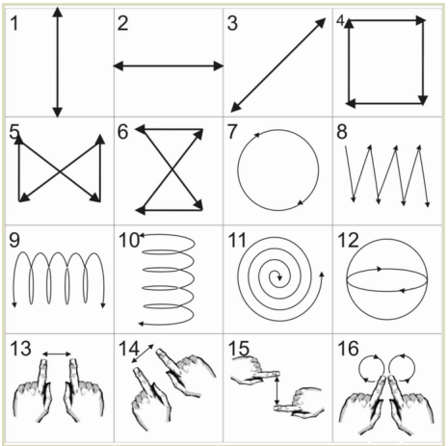
Время для отдыха
Упражнения для глаз
Делайте упражнения для глаз по 6-8 раз по движению стрелки на рисунках.

Slide 14
Самые популярные социальные сети современности

Slide 15
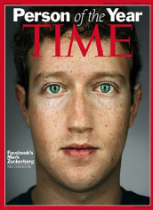
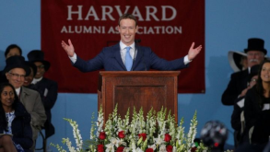
Facebook
Facebook зародился как сайт для общения студентов Гарвардского университета. Основателем сервиса является Марк Цукерберг, который смонтировал портал в общежитии университета. Благодаря своему сайту Марк стал самым молодым "бумажным" миллиардером в свои 23 года.
Facebook зародился как сайт для общения студентов Гарвардского университета. Основателем сервиса является Марк Цукерберг, который смонтировал портал в общежитии университета. Благодаря своему сайту Марк стал самым молодым "бумажным" миллиардером в свои 23 года.
Гарвард – официальная речь в 2007 г.
Человек 2010 года
Марк Цукерберг
Марк Цукерберг

Slide 16
LinkedIn
LinkedIn — социальная сеть для поиска и установления деловых контактов. Сайт доступен на 23 языках мира.
В LinkedIn зарегистрировано более 500 млн пользователей, представляющих 150 отраслей бизнеса из 200 стран.
Дата основания: 2002 г., Маунтин-Вью, Калифорния, США
В июне 2016 года сайт был приобретён компанией Microsoft за 26,2 млрд долларов.
С 4 августа 2016 года заблокирован на территории РФ.
Рид Хоффман

Slide 17
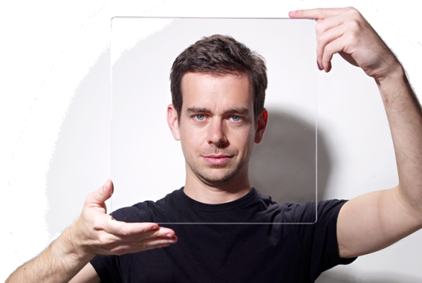
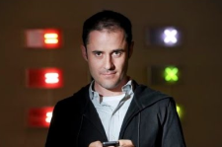
Twitter
Сервис микроблогов Twitter (Твиттер, от английского tweet — «щебетать», «чирикать», «болтать») — это система, которая позволяет пользователям отсылать текстовые короткие заметки (не более 140 символов).
История Twitter берет свое начало в 2006 году. Именно тогда создателю Twitter Джеку Дорси пришла в голову идея разработать онлайн-сервис, который бы позволял друзьям быстро обмениваться короткими сообщениями.
Джек Дорси
Эван Уильямс - как был создан Twitter

Slide 18
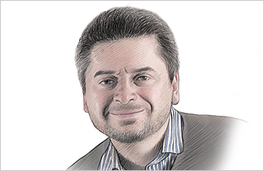
Одноклассники
Один из главных российских интернет-разработчиков Альберт Попков занялся программированием буквально со школьной скамьи.
За последующие десять лет его мастерство в создании сайтов оценили компании Canon и Simon & Schuster, полиция Нью-Йорка, а также — уже по другую сторону Атлантики — ведущие справочные службы Великобритании. По возвращении в Россию в 2006 году запустил Одноклассники.ру — простое, как все гениальное, сочетание поиска старых друзей и социальной сети.
Альберт Попков

Slide 19
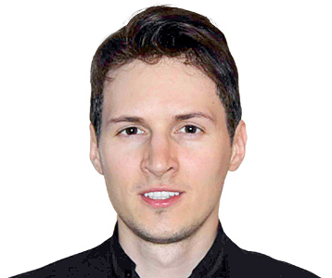
Vkontakte
Запущенный 10 октября 2006 года, ресурс изначально позиционировал себя в качестве социальной сети студентов и выпускников российских вузов, позднее стал называть себя «современным, быстрым и эстетичным способом общения в сети».
Основателем социальной сети является Павел Дуров.
В феврале 2017 года главным исполнительным директором (CEO) «ВКонтакте» стал Андрей Рогозов.
П. Дуров: Выступление на конференции DLD
Павел Дуров

Slide 20
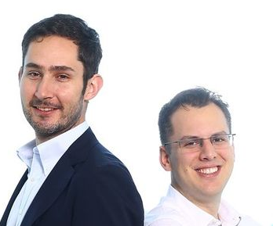
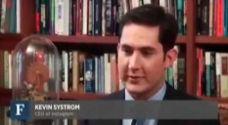
Instagram
Instagram сейчас — это одна из самых быстро растущих социальных сетей. Со-основатель «Инстаграм» Кевин Систром учился в Стэнфорде на менеджера со специализацией в финансовом анализе. После учебы он работал маркетологом в Google. В какой-то момент к нему пришла идея создать мобильную игру Burbn. Кевин рассказал о своей идее приятелю Майку Кригеру .
Вдвоем они начали разработку следующей версии Burbn – в последствии Instagram.
Кевин Систром
Майк Кригер
Как создавался Instagram

Slide 21
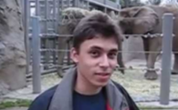
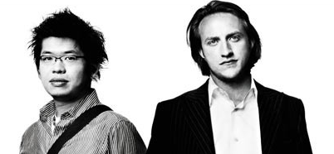
Youtube
Мало кто знает, но изначально сайт Youtube.com задумывался и реализовывался как сайт знакомств. Только у него была одна необычная для того времени «фишка» — возможность загружать собственные видео.
23 апреля 2005 года Джавид выложил на сайт первое видео. Длительностью 19 секунд.
В ноябре 2006 года стало официально известно о поглощении YouTube LLC поисковой системой Google.
Джавид Карим
Чад Херли
Стив Чен

Slide 22
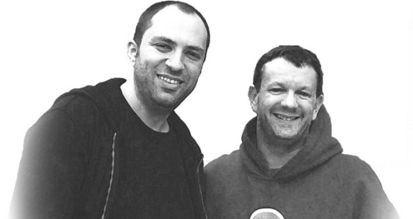
WhatsApp
Уроженец Украины, иммигрировав в США, за 20 лет прошел путь от выживания на пособие до создания самого популярного в мире мобильного мессенджера, купленного Facebook за $19 млрд.
Еще одни секрет успеха WhatsApp в полном отрицании рекламы в приложении и в кроссплатформенности с поддержкой сотовых телефонов устаревших моделей.
Ян Кум
Брайан Эктон

Slide 23
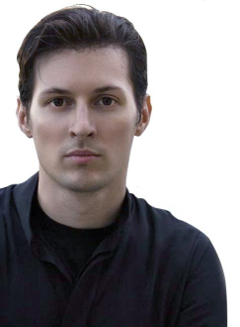
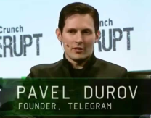
Telegram
Саудовская Аравия, как и другие страны Персидского залива, стала одной из точек роста Telegram.
Павел Дуров строил маркетинг своего проекта на идее «защищённости». Все маркетинговые сюжеты вокруг мессенджера строились на теме безопасности. И это работало — в июне 2014 года Telegram назвали самым быстрорастущим стартапом Европы, а в феврале 2015-го сервис Дурова преодолел отметку в 100 млн пользователей.
Павел Дуров
Вести.net: Telegram замахнулся на сто млн

Slide 24
Время для отдыха
Опрос
Сколько социальных сетей Вы знали до нашего урока?
Сколькими социальными сетями Вы пользуйтесь?
Сколько часов в день Вы тратите на социальные сети?
Какая социальная сеть является Вашим фаворитом?
Хотели бы Вы, чтобы социальные сети были задействованы в образовательном процессе или вы считаете, что они для персонального пользования вне образования?
Напишите ответы на листе бумаге, на следующем уроке мы составим аналитику ваших ответов и посмотрим всем классом на результаты.

Slide 25
Образование основателей социальных сетей

Slide 26
Образование основателей социальных сетей
В школьные годы занимался компьютерным программированием, разработал сетевую версию игры «Риск».
Высшее образование Марк Цукерберг не завершил: в 2002 году он поступил в Гарвардский университет, где до 2004 года обучался на факультете психологии. Параллельно с этим Марк посещал курсы ИТ. Свою сферу интересов указывал как «C, C++, Java, Visual Basic, VBscript, JavaScript, PHP и ASP». Цукерберг неоднократно характеризовал себя как хакера по призванию.
Гарвардский университет
Марк
Цукерберг

Slide 27
Образование основателей социальных сетей
Стэнфордский университет, Оксфордский университет
Он закончил Стэнфордский университет в 1990, где он выиграл и Маршальскую Стипендию и Премию Dinkelspiel с бакалавром наук по Символическим Системам и Когнитивистика.
«Окончив Стэнфорд, я собирался стать профессором и общественным деятелем. Но я понял, что книги, которые пишут профессора, читают 50-60 человек, а мне хотелось большего влияния».
Рид Хоффман

Slide 28
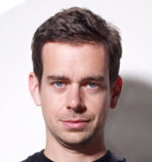
Образование основателей социальных сетей
Работая в диспетчерской службе в качестве программиста, он позже переехал в Калифорнию.
В Окленде в 2000 году Дорси основал компанию по отправке курьеров, такси, аварийных служб из Интернета.
В июле 2000 года, опираясь на диспетчерский опыт и вдохновлённый «ЖЖ» и, возможно, AOL Instant Messenger, он пришёл к идее веб-службы коротких сообщений.
Нью-Йоркский университет
Джек Дорси

Slide 29
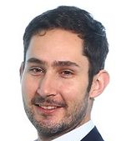
Образование основателей социальных сетей
В школе Систром увлекался программированием, а к 1994 году он был в числе сотен детей, целыми днями игравших в Doom II.
Систром поступил в Стэнфорд, чтобы расширить свои познания в информатике. Записавшись в первый же год учебы на углубленный курс программирования, он тратил по 40 часов в неделю на одну‑единственную дисциплину.
Стэнфордский университет
Кевин Систром

Slide 30
Образование основателей социальных сетей
Закончил СПбГУ по специальности «Английская филология и перевод» с красным дипломом. Закончил проф. подготовку на факультете военного обучения СПбГУ по специализации «Пропаганда и психологическая война» (лейтенант запаса). Был награждён стипендией Правительства РФ, а затем и стипендией Президента РФ. Павел трижды становился лауреатом Потанинской стипендии, а также входил в избранное число студентов СПбГУ с высочайшим уровнем интеллекта и лидерскими способностями. Он побеждал на олимпиадах по информатике, лингвистике и дизайну.
СПбГУ
Павел Дуров

Slide 31
Время для отдыха
Дискуссия
Кто для Вас показался самым интересным основателем социальной сети?
Считаете ли Вы, что образование данных людей подтолкнуло их к созданию социальных сетей?
Как Вы думаете, лежала ли в основе каждой идеи – помощь людям?
Поделитесь своим мнением ☺

Slide 32
Викторина

Slide 33
Условия викторины
Разделитесь на три-четыре команды в классе
Выберите командира
Придумайте название команды и нарисуйте ее эмблему
Возьмите листы бумаги и ручки для записи ответов
Далее последуют слайды с вопросами (1 слайд – 1 вопрос; всего 15 вопросов)
На каждый вопрос дается минута, далее Вы предоставляете свой ответ команды учителю
После этого на слайде возникает правильный ответ
В конце викторины происходит подсчет баллов (1 вопрос – 1 балл)

Slide 34
Викторина
В какой стране появилась первая социальная сеть? Название сети
+1 балл
0 баллов
Ответ: США, ARPA Net

Slide 35
Викторина
2. Кто являлся активными пользователями данной сети?
+1 балл
0 баллов
Ответ: Военные

Slide 36
Викторина
3. Какая социальная сеть была придумана школьниками?
В какой стране они проживали?
+1 балл
0 баллов
Ответ: Icq, Израиль

Slide 37
Викторина
4. Какая американская сеть является прародителем идеи для Одноклассников в России? Как переводиться ее название на русский язык?
+1 балл
0 баллов
Ответ: Classmates.com, одноклассники

Slide 38
Викторина
5. Какая социальная сеть появилась в 2004 году и на настоящий момент является самой популярной во всем мире? (2,07 миллиарда пользователей)
+1 балл
0 баллов
Ответ: Facebook

Slide 39
Викторина
* Можно зайти в Интернет и посмотреть*
6. Интернет-вопрос*: В какой стране заблокированы Youtube, Facebook, Instagram?
+1 балл
0 баллов
Ответ: Китай

Slide 40
Викторина
7.Почему создатель социальной сети Вконтакте ушел из компании и основал другой мессенджер?
+1 балл
0 баллов
Ответ: из-за конфликта с защитой о персональных данных пользователей Вконтакте. Идея легла в основу Telegram

Slide 41
Викторина
8. Какая первоначальная цель была у
М. Цукерберга при создании социальной сети Фейсбук?
+1 балл
0 баллов
Ответ: сайт знакомств для студентов Гарварда

Slide 42
Викторина
9.Каким роликом прославились основатели Ютуб?
+1 балл
0 баллов
Ответ: Джавид Карим в зоопарке стоит возле клеток со слонами

Slide 43
Викторина
10. Для каких компаний WhatsApp стал главным конкурентом на рынке?
+1 балл
0 баллов
Ответ: телекоммуникационных компаний, сотовых операторов

Slide 44
Викторина
11. Что значит слово Твиттер?
+1 балл
0 баллов
Ответ: «щебетать», «чирикать», «болтать»

Slide 45
Викторина
12.Все ли создатели социальных сетей умели программировать и увлекались информационными технологиями?
+1 балл
0 баллов
Ответ: да

Slide 46
Викторина
13. Какие два самых знаменитых вуза выпускали создателей социальных сетей?
+1 балл
0 баллов
Ответ: Гарвардский университет и Стэнфордский университет

Slide 47
Викторина
14. Какие факультеты заканчивали М. Цукерберг и П. Дуров?
+1 балл
0 баллов
Ответ: психологии; филологии

Slide 48
Викторина
15. Кто стал молодым "бумажным" миллиардером в свои 23 года?
+1 балл
0 баллов
М. Цукерберг

Slide 49
Подсчет баллов

Slide 50
Поздравляю!
Теперь Вы чуть ближе к тому, чтобы быть настоящим интеллектуалом в информационных технологиях!

Slide 51
Список использованных источников
Б) активные ссылки на страницы материалов в Интернете
Социальная сеть Facebook. История создания: https://ria.ru/spravka/20100606/243070169.html
История возникновения и развития социальных сетей: http://miolaweb.ru/biznes-uroki/istoriya-vozniknoveniya-i-razvitiya-socialnyx-setej/
Социальная сеть Twitter и история ее создания: http://webstudio2u.net/ru/studio-web/598-istoriya-sozdaniya-twitter.html
Краткая история социальной сети Одноклассники.ру: https://wd-x.ru/history-of-social-network-odnoklassniki/
История создания сайта одноклассники: http://djdiplomat.ru/novosti/istoriya-sozdaniya-sajta-odnoklassniki
Как мы запускали Instagram — история сооснователя Майка Кригера: https://vc.ru/5666-mike-krieger-instagram

Slide 52
Список использованных источников
Б) активные ссылки на страницы материалов в Интернете
История создания YouTube: http://www.seoded.ru/istoriya/internet-history/youtube.html
История WhatsApp: http://xn-----6kcababhf8a9bv1aoidwgfkdk2hwf.xn--p1ai/whatsapp-history
История успеха Telegram — мессенджера со встроенной «защитой» от властей, покупателей и инвесторов: https://habrahabr.ru/post/300492/
Биография Цукерберг, Марк: https://ru.wikipedia.org/wiki/%D0%A6%D1%83%D0%BA%D0%B5%D1%80%D0%B1%D0%B5%D1%80%D0%B3,_%D0%9C%D0%B0%D1%80%D0%BA
Биография Хоффман, Рид: https://ru.wikipedia.org/wiki/%D0%A5%D0%BE%D1%84%D1%84%D0%BC%D0%B0%D0%BD,_%D0%A0%D0%B8%D0%B4

Slide 53
Список использованных источников
Б) активные ссылки на страницы материалов в Интернете
Биография Дорси, Джек: https://ru.wikipedia.org/wiki/%D0%94%D0%BE%D1%80%D1%81%D0%B8,_%D0%94%D0%B6%D0%B5%D0%BA
Биография Кевин Систром: https://tjournal.ru/58252-profil-kevin-sistrom
Биография Дуров, Павел Валерьевич: https://ru.wikipedia.org/wiki/%D0%94%D1%83%D1%80%D0%BE%D0%B2,_%D0%9F%D0%B0%D0%B2%D0%B5%D0%BB_%D0%92%D0%B0%D0%BB%D0%B5%D1%80%D1%8C%D0%B5%D0%B2%D0%B8%D1%87

Slide 54
Список использованных источников
В) активные ссылки на использованные изображения
Изображение «Social network»: http://joio.us/wp-content/uploads/2016/08/socialmedia.png
Логотипы социальных сетей: https://image.flaticon.com/sprites/share/packs/124009-social-networks-logos.png
Рэй Соломонофф и Анатолий Рапопорт: https://image.slidesharecdn.com/reynoso-redes-110428140022-phpapp01/95/redes-sociales-y-complejidad-44-638.jpg?cb=1351511784
Пол Эрдос и Альфред Реньи: http://slideplayer.com/slide/9366683/28/images/30/Classical+random+graphs.jpg
Джеймс Барнс: https://image.slidesharecdn.com/random-111230034905-phpapp01/95/-2-728.jpg?cb=1325217618

Slide 55
Список использованных источников
В) активные ссылки на использованные изображения
Дункан Дж. Уоттс и Стивен Х. Строгац: https://image.slidesharecdn.com/smm-slides-ch4-160621151908/95/social-media-mining-chapter-4-network-models-59-638.jpg?cb=1493185733
Изображение логотип «ARPA Net»: http://femto.com.ua/phys_world/img_phys_world/00079_1.jpg
Фото Йаркко Ойкаринен: https://www.livinginternet.com/g/oikarinen_jarkko.jpg
Фото Халед Мардам-Бей: https://www.mirc.com/images/khaled.gif
Лого mIRC: https://upload.wikimedia.org/wikipedia/ru/thumb/3/33/Mirc_logo.svg/1200px-Mirc_logo.svg.png
Фото Арик Варди, Яир Голдфингер, Сефи Вигисер и Амнон Амир: http://www.pulsopyme.com/wp-content/uploads/2016/04/Yair-Goldfinger-Arik-Vardi-Sefi-Vigiser-and-Amnon-Amir.jpg

Slide 56
Список использованных источников
В) активные ссылки на использованные изображения
Лого Icq: https://tctechcrunch2011.files.wordpress.com/2016/11/icq-logo.png
Лого Classmates.com: https://media.licdn.com/media/p/5/000/235/1ed/38e339e.png
Лого SixDegrees: https://sixdegs.com/wp-content/uploads/2015/02/sixdegs-1-300x214.png
Изображение логотип «ARPA Net»: http://femto.com.ua/phys_world/img_phys_world/00079_1.jpg
Фото Эндрю Вейнрейх: https://www.indicative.com/wp-content/uploads/2015/08/company_andrew.png
Логотип Google: http://lamcdn.net/lookatme.ru/post_image-image/TvIi4abdzQ07Yodhsgjafg-article.png

Slide 57
Список использованных источников
В) активные ссылки на использованные изображения
Cyworld: https://upload.wikimedia.org/wikipedia/commons/f/f8/Cyworld.jpg
QQ: https://lh3.googleusercontent.com/VbwFy5vmRycNseGZX5Uejhf9OGxgAed73hsN03OOd7sQEK13NiUFgd5Tke0BCwQp4A
Blackplanet: http://4.bp.blogspot.com/_YSkl2inpFu8/SoYXYOlPBwI/AAAAAAAAADU/5Q4Pw-gDavY/s200/black+planet+logo.gif
Фото Брэд Фицпатрик: http://ic.pics.livejournal.com/lindenss/3290261/178757/178757_original.jpg
Лого Ryze: http://mamuna.com/system/logos/130/normal/ryzelogo.jpg?1323963773

Slide 58
Список использованных источников
В) активные ссылки на использованные изображения
Лого LinkedIn: https://www.islandmediamanagement.com/wp-content/uploads/2017/05/linkedin_logo1-56b090895f9b58b7d0241592.jpg
Лого MySpace: http://logodatabases.com/wp-content/uploads/2012/03/myspace-logo-2012-839x1024.jpg
Лого Hi5: https://upload.wikimedia.org/wikipedia/commons/c/c3/Hi5_logo_2.jpg
Лого OpenBC: https://www.pressebox.com/attachments/details/10522
Лого Tribe: https://lh5.ggpht.com/fhbS_3BlwWsHy0WuboKoz1cFpEYrCIeNSb8AnEC8O25-2AY30ucy2sqO0mjGT6krvPU=w300

Slide 59
Список использованных источников
В) активные ссылки на использованные изображения
Фото Джонатан Абрамс: http://2.bp.blogspot.com/_NH-xSMedrAY/SzCnst4JmWI/AAAAAAAAAuU/-HFILeBwovg/s320/jonathanabrams.jpg
Фото Рейд Хоффман: http://www.peoples.ru/undertake/founder/reid_hoffman/hoffman_3000.jpg
Лого aSmallWorld: http://cdn2.listsoplenty.com/listsoplenty-cdn/uploads/2010/12/ASMALLWORLD.net_.gif
Лого Piczo: https://pbs.twimg.com/profile_images/563000218/BigPinkLogo_400x400.jpg
Лого Dogster: http://luminamedia.com/wp-content/uploads/2015/09/Dogster.png

Slide 60
Список использованных источников
В) активные ссылки на использованные изображения
Лого Mixi: https://lh3.googleusercontent.com/sZQJnzK7gIryRvUs1XZgC_HHCUryw22TrYIu-LeTDCF2t7LEy0-YzDPu96okKgG0y5c=w300
Лого Multiply: https://lh3.googleusercontent.com/-y5EiAXPYXf8/UVFpikFPplI/AAAAAAAADCY/J0n4W25hCD0/s625/multiply-logo.jpg
Лого Dodgeball: http://www.siliconbeat.com/entries/dball_text_1000x350.jpg
Лого Flickr: http://i.4cdn.org/p/1507707933671.jpg?__cf_waf_tk__=118227002F9FdNUKUju1NwrWLxPM61cuHkds
Лого Facebook: https://upload.wikimedia.org/wikipedia/commons/thumb/7/7c/Facebook_New_Logo_%282015%29.svg/1200px-Facebook_New_Logo_%282015%29.svg.png

Slide 61
Список использованных источников
В) активные ссылки на использованные изображения
Фото Марк Цукерберг: https://fbnewsroomus.files.wordpress.com/2015/05/mark-zuckerberg-headshot.jpg?w=960
Фото Рид Хоффман: https://static.seekingalpha.com/uploads/2016/6/957061_14658275953518_rId7.jpg
Фото Джек Дорси: https://cdn.betakit.com/wp-content/uploads/2013/08/123-poster-square-most-innovative-company-2012.png
Фото Павел Дуров: https://snob.ru/i/indoc/f1/user_374316.jpg, https://themoscowtimes.com/static/uploads/publications/2017/10/16/d538d6fbfc31423282e06b5269cc6a57.jpg
Фото Стив Чен и Чад Херли: http://i.cnn.net/money/popups/2006/fortune/portraitsofpower/img/POW27_Y.jpg

Slide 62
Список использованных источников
В) активные ссылки на использованные изображения
Фото Брайан Эктон и Ян Кум: http://agent4stars.com/wp-content/uploads/2014/02/Screen-Shot-2014-02-20-at-12.27.27-PM.png
Фото Рид Хоффман: https://static.seekingalpha.com/uploads/2016/6/957061_14658275953518_rId7.jpg
Лого Instagram: https://instagram-brand.com/wp-content/uploads/2016/11/app-icon2.png
Лого Youtube: https://cdn-images-1.medium.com/max/1600/1*yxpyk1ZjrgStman0455BoQ.png
Лого WhatsApp: https://lh6.ggpht.com/mp86vbELnqLi2FzvhiKdPX31_oiTRLNyeK8x4IIrbF5eD1D5RdnVwjQP0hwMNR_JdA=w300

Slide 63
Список использованных источников
В) активные ссылки на использованные изображения
Лого Telegram: https://telegram.org/img/t_logo.png
Марк Цукерберг - Человек 2010 года журнала Time: http://spaceincome.com/wp-content/uploads/post_img/time_zuckerberg.jpg
Марк Цукерберг - Человек 2010 года журнала Time: http://spaceincome.com/wp-content/uploads/post_img/time_zuckerberg.jpg
Фото с речи Марка Цукерберга в Гарварде в 2007 г.: https://ichef.bbci.co.uk/news/660/cpsprodpb/10145/production/_96216856_tv039706730.jpg
Фото Эвана Уильямса - интервью как был создан Twitter: https://i.ytimg.com/vi/nIteSSNp76Q/hqdefault.jpg
Фото Альберт Попков: https://www.brainity.moscow/upload/iblock/3ab/3ab16bea94b09db90e0f618be8c0ee19.jpg

Slide 64
Список использованных источников
В) активные ссылки на использованные изображения
Картинка «Одноклассники» - 10 лет вместе: https://team.mail.ru/wp-content/uploads/2016/04/1-3-750x349.png
П. Дуров: Выступление на конференции DLD: https://chincit.ru/pics/2012/05/1336658510_2496.jpg
Марк Цукерберг - Человек 2010 года журнала Time: http://spaceincome.com/wp-content/uploads/post_img/time_zuckerberg.jpg
Фото Кевин Систром и Майк Кригер: http://toyokeizai.net/mwimgs/f/9/1280/img_f93dfcc7fc5f3b2ea741ab680fa81d30646238.jpg
Видео интервью с создателем Instagram Кевином Систромом: https://i.ytimg.com/vi/uDwwCG1sjBM/hqdefault.jpg
Фото с видео Джавид Карим в зоопарке: https://i.ytimg.com/vi/jNQXAC9IVRw/hqdefault.jpg

Slide 65
Список использованных источников
В) активные ссылки на использованные изображения
Павел Дуров о WhatsApp и Telegram: https://i.ytimg.com/vi/bTA4zrabv3g/maxresdefault.jpg
Изображение шапки выпускника: http://globalscope.in/wp-content/uploads/2017/05/education-icon-01.png
Лого Friendster: https://papermag-img.rbl.ms/simage/https%3A%2F%2Fassets.rbl.ms%2F2521620%2F980x.jpg/2000%2C2000/hb9GXultDNtK5hbC/img.jpg
Лого AsianAvenue: https://i.ytimg.com/vi/OyEu7kRoQQI/hqdefault.jpg
Грустный смайл: https://img-fotki.yandex.ru/get/6505/124263804.30/0_844e1_c1816fe4_XXXL

Slide 66
Список использованных источников
В) активные ссылки на использованные изображения
Веселый смайл: http://www.gettyimages.com/detail/illustration/smiley-face-emoticon-with-big-blue-eyes-wide-royalty-free-illustration/164416629?esource=SEO_GIS_CDN_Redirect

